Slide 1
미니프로젝트
파이썬 웹스크래핑 - 2

Slide 2
미니프로젝트 – 네이버 금융
Unit 16
미니프로젝트
네이버 금융 페이지를 스크래핑 해서 데이터 베이스로 구성하기
티커 – 종목명 테이블 생성
티커 – PER/PBR/DIV 테이블 생성

Slide 3
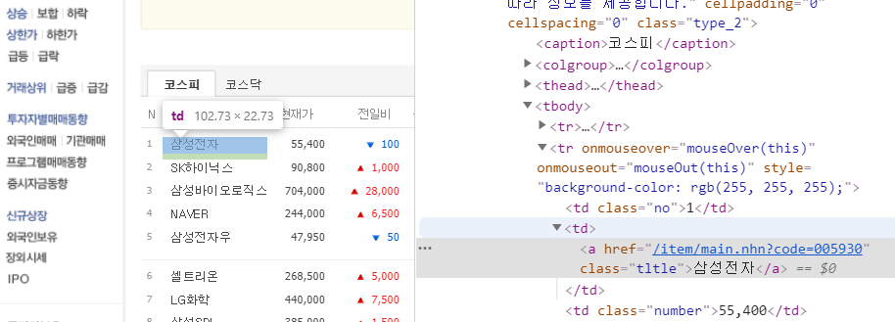
티커 얻기
Unit 16
미니프로젝트
국내 증시 페이지에서 종목별 티커 스크래핑
<a> 태그의 href 속성 끝에 티커가 포함됨
https://finance.naver.com/sise/sise_market_sum.nhn

Slide 4

종목 정보 얻기
Unit 16
미니프로젝트
스크래핑한 데이터를 DataBase로 저장
Ticker별로 PER / PBR / DIV를 Table에 저장
Table의 이름은 fundamental
https://navercomp.wisereport.co.kr/v2/company/c1010001.aspx?cmp_cd=032500

